Slide 1

Ett stärkande bemötande
Migration och psykisk hälsa - för elevhälsan
Talarstöd 3/6
3 februari 2017
Notes:
----------------------------------------------------------------
Källa: Uppdrag Psykisk Hälsa, SKL (2017)

Slide 2


Om Uppdrag Psykisk Hälsa
Notes:
Uppdrag Psykisk Hälsa är resultatet av överenskommelsen mellan regeringen och Sveriges Kommuner och Landsting (SKL) för 2016. Socialdepartementet finansierar arbetet som har sin organisatoriska placering på SKL
Uppdrag Psykisk Hälsa leds av psykiatrisamordnare Ing-Marie Wieselgren.
Utbildningsmodulen HiS10 Migration och psykisk hälsa- för elevhälsan är en del av utbildningssatsningen Hälsa i Sverige.
----------------------------------------------------------------
Källa: Uppdrag Psykisk Hälsa, SKL (2017)

Slide 3
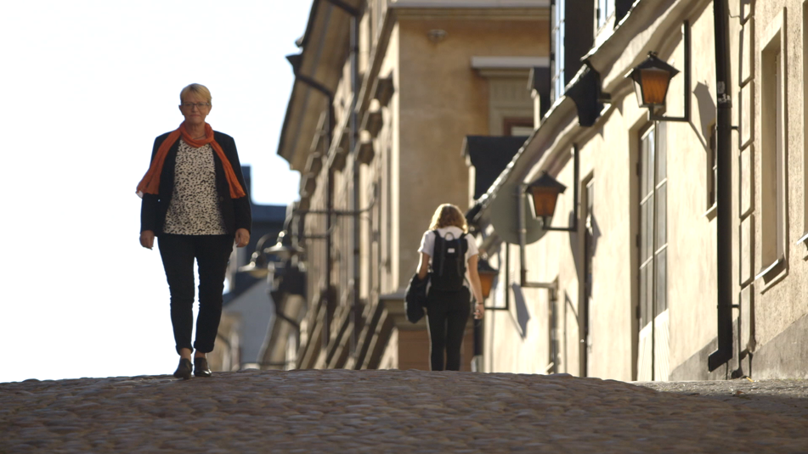
Film om Hälsa i Sverige
Notes:
Filmen finns på https://vimeo.com/184823991
Du kan ladda ner filmen från Vimeo och visa den från din egen dator.
----------------------------------------------------------------
Källa: Uppdrag Psykisk Hälsa, SKL (2016)

Slide 4
Vi kommer att prata om…
Allmänna saker att tänka på
Hur påverkas hjärnan av trauma?
Traumamedveten omsorg: Trygghet, Relationer, Coping
Filmklipp och diskussion
Notes:
----------------------------------------------------------------
Källa: Uppdrag Psykisk Hälsa, SKL (2017)

Slide 5
Hur kan jag göra?
Vad är ett gott bemötande?
Notes:
----------------------------------------------------------------
Källa: Uppdrag Psykisk Hälsa, SKL (2017)

Slide 6
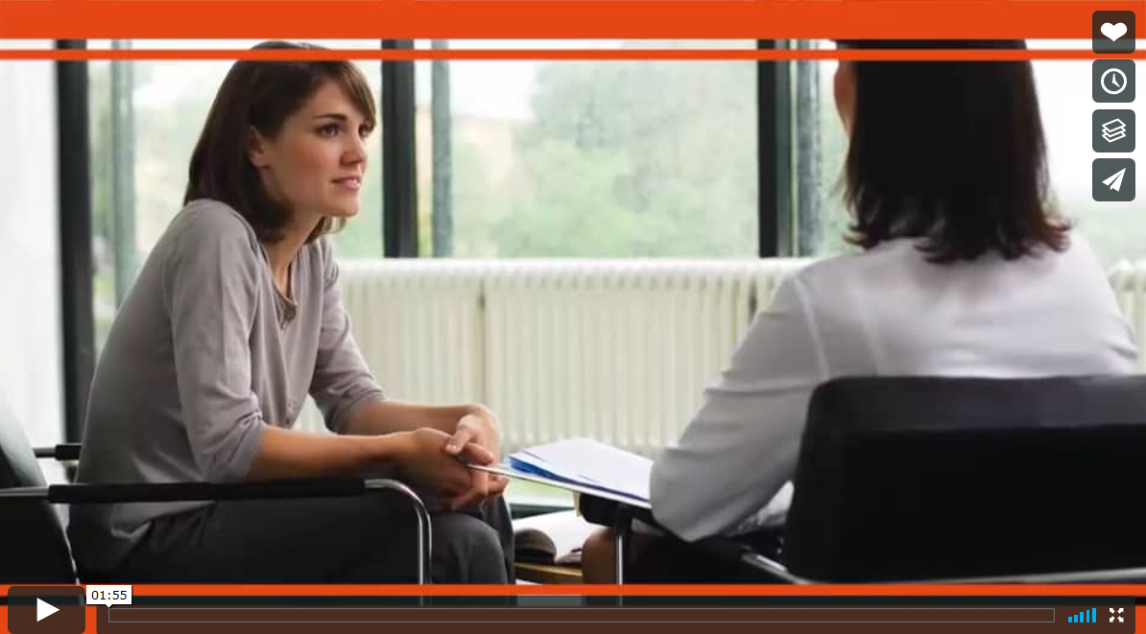
Notes:
En film om ett gott bemötande. Du kan ladda ner filmen från Vimeo och visa den från din egen dator (01.55min).
https://vimeo.com/198961787
----------------------------------------------------------------
Källa: Uppdrag Psykisk Hälsa, SKL (2016)

Slide 7
Allmänna saker att tänka på:
Var lugn
Ta dig tid att lyssna
Våga göra olika
Våga vara kvar i situationen
Notes:
Sammanfattning av filmen:
Det finns några allmänna saker som man alltid kan göra.
För det första: var lugn.
För det andra, försök att ta dig tid att lyssna. Ge personen möjlighet att berätta sin historia, sin bakgrund, och utifrån det:
Våga göra olika! Om det en person berättar inte får några konsekvenser för det vi säger och gör, så känns det kanske som man inte har blivit lyssnad på.
Våga vara kvar i situationen, även om du inte har något svar eller någon lösning. Ibland finns det inga bra lösningar eller svar på frågor eller situationer.
Att det finns någon som är kvar, som står ut, som lyssnar, även om det är jobbigt och hemskt, kan betyda mycket.
Genom att vara närvarande, att lyssna, och våga försöka hitta de lösningar som finns, kan vi minska stressen.
----------------------------------------------------------------
Källa: Uppdrag Psykisk Hälsa, SKL (2017)

Slide 8

UNICEF, 2016
Vad kan du göra?
Medmänniska
Bemöt som andra barn
Leta efter friskfaktorer
Se till att barnet får hjälp vid behov
Notes:
En bok från UNICEF för dig som möter barn på flykt (2016).
Riskfaktorer: undernäring, infektionssjukdomar, kroniska sjukdomar, svåra, traumatiska upplevelser, förlust av närstående och vänner. Försvårar anpassning till ny livssituation.
Friskfaktorer: egenskaper och resurser som kan hjälpa barnet att finna sig tillrätta: inneboende motståndskraft (personlighet/temperament), stödjande vuxna, kunskap hos barnet och omgivningen, leken och fantasin (knep för att handskas med sina svårigheter).
Barn i familj har sina närstående med sig, till skillnad från ensamkommande som inte alltid har någon trygg vuxen nära. Men familjen kan ha det svårt och föräldrarna kan ha svårt att skapa den trygghet som barnet behöver, oroar sig mycket, familjen kanske är delvis splittrad och ansvarsbördan för familjen kan bli tungt för barnet. Ensamkommande måste ofta bli vuxna snabbare, kan känna dåligt samvete för att de fick ge sig iväg och andra blev kvar, rädd för misslyckande. Ensamkommande i grunden resursstarka men många riskfaktorer.
Det här kan du göra:
Var en intresserad, varm, öppen medmänniska!
Möt barnet på flykt på samma sätt som du möter din bästa väns barn eller barnbarn!
Blunda inte för riskfaktorerna men håll samtidigt utkik efter de friskfaktorer som verkar ha varit viktigast för barnet!
Gör vad du kan för att sjuka, oroliga och allvarligt stressade barn ska få hjälp så snabbt som möjligt!
STOP-modellen
Barn i kris: alla visar symptom på olika sätt, beror på erfarenheter, frisk och risk-faktorer, kanske kommer senare när de släpper ansvaret lite och befinner sig i en trygg miljö. Minska stresstrycket är viktigt i denna situation. STOP-modellen utvecklades i detta syfte under 1980-talet i arbete med krigsdrabbade barn i Beirut. Ingen behandlingsmetod men ett redskap för det förebyggande arbetet. Handbok bra att ha i verksamheten. STOPPA STRESSEN.
Structure and Safety: Grundrymt i tillvaron är nödvändig för att känna trygghet och kunna utvecklas
Återställ dygnsrytm och rutiner: måltider, sömn, återuppta rutiner som sagostund, bönestunder, födelsedagsfirande, etc.
Ordna boendet, flytt är en stressfaktor, undvik provisoriska lösningar
Gör tillvaro förutsägbar: snabbt in i asylprocessen, tydlig planering viktigt.
Skapa lugn och ordning där du är: lugna vuxna, arbetsglädje, bra ledning, tydlig rollfördelning.
Talking and time: Viktigt att förstå vad man har varit med om för att kunna bearbeta det känslomässigt. Berätta för barnen och låt barnen berätta- förstå vad det är som har hänt. Under flykten, mycket kan ha hänt som tycks sakna mening och sammanhang. Vara öppen för samtal, det som barnen själva vill berätta, lämna utforskande samtal till personer med erfarenhet. Ge barnen tid, social trygghet och förtroende kan ta längre tid men viktigt för bearbetningsprocessen.
Options and Organized activities: egna strategier är viktiga att finna för barnen, egna sätt att hantera oro, ångest, smärtsamma minnen. Motionsrunda, fotboll, musik- eller bildskapande, bön eller meditation. Skola är viktigt- dels för kunskap och dels för en ordnad tillvaro. Överlevnadsstrategier och vardaglig verksamhet (förskola, skola, fritidsaktiviteter etc.) har visats viktigast för rehabilitering och återanpassning. Lek, hjälp dem att minnas om de har glömt eller inte kommer igång.
Parent and Acting Parent support: stöd från föräldrar är mycket viktigt, eller vuxna som går in som vikarierande föräldrar för ensamkommande. Viktigt att klasslärare har regelbundna samtal med föräldrar och ibland även med elevhälsan, så att barnets behov kan bedömas.
-----------------------------------------------
Möta barn på flykt hittar du på:
https://unicef.se/rapporter-och-publikationer/mota-barn-pa-flykt

Slide 9
Vad är ett trauma?
” En extremt påfrestande händelse innehållande hot, våld, skräck, som varken kan undflys eller bekämpas av den drabbade och som kan orsaka skada.”
(van der Kolk)
Notes:
Trauma är något som ligger utanför människans erfarenhetsområde. En person kan bli traumatiserad om de inre resurserna inte räcker till för att hantera erfarenheten.
----------------------------------------------------------------
Källa: Rädda Barnen (2017)

Slide 10
Potentiellt traumatiska händelser…
Personlighet, ålder, utvecklingsnivå
Grad av exponering
Tolkning av egen roll
Föräldrars stöd och reaktioner
Socialt stöd
Skyddsfaktorer
Typ och mängd trauma
Riskfaktorer
Hur man
mår?
Notes:
En persons välmående är ett samspel mellan friskfaktorer, riskfaktorer, samt vilken typ av trauma man har utsatts för och i vilken grad av exponering
----------------------------------------------------------------
Källa: Rädda Barnen (2017)

Slide 11
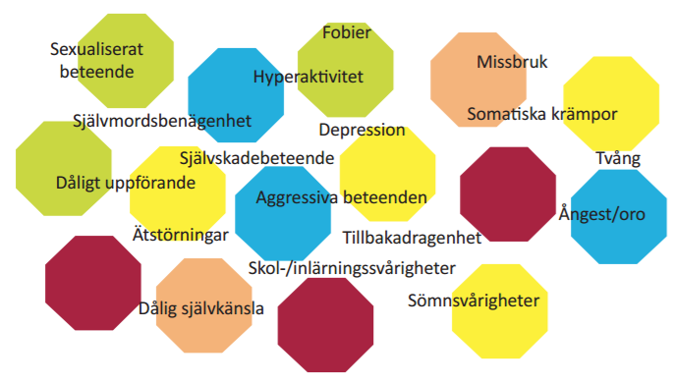
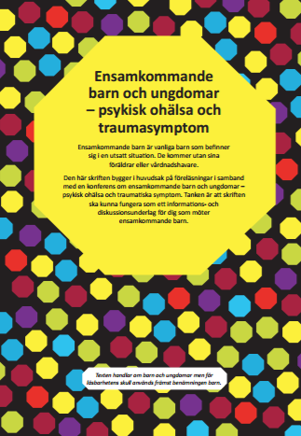
Göteborgkommunens kommunalförbund
Ensamkommande barn och ungdomar – psykisk hälsa och traumasymptom.
Notes:
Symptom efter ett trauma: varierar som i bilden innan. Exempel ovan är vanliga reaktioner som kan men inte nödvändigtvis behöver vara tecken på traumatisering.
Ett informations- och diskussionsunderlag för dig som möter ensamkommande barn
----------------------------------------------------------
Källa: Ensamkommande barn och ungdomar – psykisk hälsa och traumasymptom. (Göteborgkommunens kommunalförbund)

Slide 12
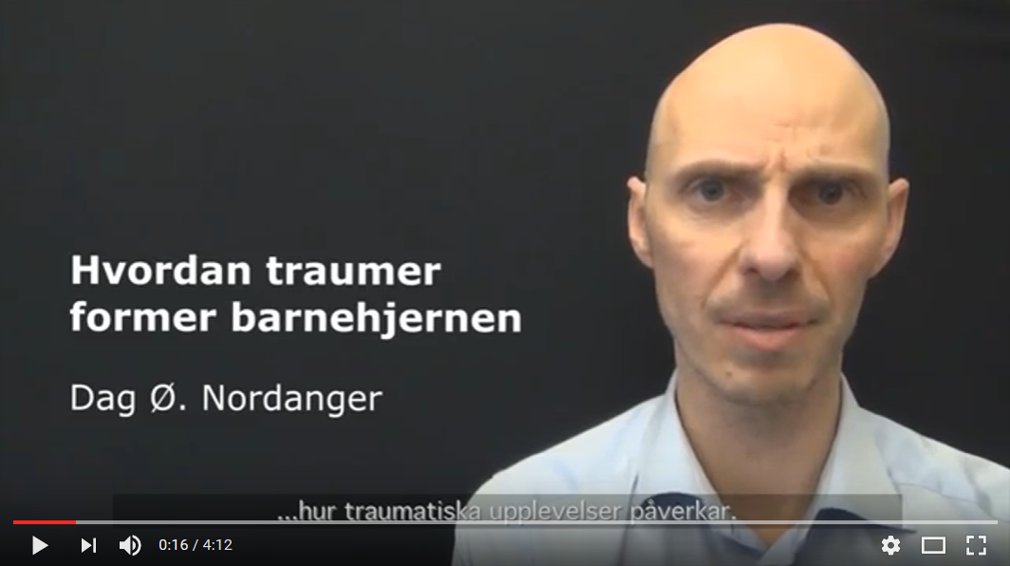
Notes:
https://www.youtube.com/watch?v=xyxzSKQB6Ks
Dag Ø. Nordanger, Norge, doktor i psykologi och specialist i klinisk psykologi för barn och unga. RVTS Sör förmedlar kunskap om psykiska trauman.
(4.10min)
----------------------------------------------------------------
Källa: CACTUS, Child and Adolescent Complex TraUma Society (2017), http://www.cactusnettverk.no/

Slide 13
Utvecklingstrauma
...när barnet vid upprepade tillfällen blir exponerad för traumatisk stress och barnet blir lämnad till att reglera rädslan själv genom att omsorgsmiljön brister.
Notes:
----------------------------------------------------------------
Källa: Rädda Barnen (2017)

Slide 14
Traumaförståelse
Hjärnan utvecklas i samspel med omgivningen
Hjärnan påverkas av hur den används
Trauma ➔ Känsligt alarmsystem
Notes:
Hjärnan utvecklas i samspel med omgivningen, utifrån individens erfarenheter. De delar som stimuleras utvecklas, andra delar utvecklas inte. Hjärnan är designad för att skapa sociala relationer och erfarenheter formar hjärnans utveckling. Hjärnan påverkas alltså av hur den används.
Tre delar av hjärnan är extra viktiga:
Amygdala: alarmcentral, uppfattar hot, skickar signal som frigör stressreaktion, fright/flight or flee. Amygdala syftar till att bekämpa farliga situation, händer supersnabbt.
Hippocampus: tar emot signalen efter amygdala, checkar av den mot ett erfarenhetsarkiv- värderar den nya information utifrån gamla erfarenheter. Detta kanske ger en lugnande effekt om personen har haft en sådan erfarenhet tidigare.
Prefrontala cortex: hjärnans regleringssystem, övas upp genom närstående i omgivningen som ger stöd, förklarar och härbärgerar känslor.
Om man ofta har varit utsatt för hot är signalen till amygdala snabbare, till följd av mer frekvent användning. Om regleringssystemet kopplas på snabbt beror det på individens vana i att använda det. Om denna vana saknas blir individen kvar i alarmfasen och reagerar med starka känslor, i likhet med små barn som har ett outvecklat regleringssystem.
Genom ett stärkande bemötande kan viktiga vuxna skapa förutsättningar för att den logiska hjärnan ska ta över.
----------------------------------------------------------------
Källa: Information sammanställd av konsult på UPH, SKL, Kalingas R. M. 2016 baserat på material från Rädda Barnen:
Cagérus Barucija, L. 2016 Traumamedveten omsorg. Migration och psykisk hälsa- för elevhälsan, 2016-11-15, kl.10-16, Stockholm.
Se inspelning av föreläsningen här:
http://play.quickchannel.com/Qc/create/mainshow.asp?play=14207

Slide 15
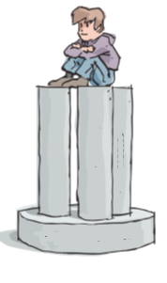
Traumamedveten
Omsorg
Trygghet
Relation
Coping
Traumaförståelse
(Howard Bath, 2008, 2015)
Notes:
Traumamedveten omsorg ett förhållningssätt som hjälper och vägleder vuxna att förstå och bemöta grundläggande behov hos barn och unga som utsatts för allvarliga och traumatiska händelser
Rädda Barnens Centrum har ett nära samarbete med RVTS Sör. Via denna kontakt fick Rädda Barnen kännedom om Dr Howard Bath, en psykolog från Australien som utvecklat och arbetat fram Traumamedveten omsorg (eng. Transformational care, tidigare TraumaWise care, Bath 2015).
----------------------------------------------------------------
Källa: Rädda Barnen (2017)

Slide 16
Trygghet
Trygghet är en förutsättning för att läka:
Fysisk trygghet
Relationell trygghet
Känslomässig trygghet
Kulturell trygghet
Notes:
Trygghet är centralt för unga personer med trauma. Grunden för att känna trygghet blir allvarligt skadad om man har blivit skadad av medmänniskor. Alarmsystemet kan då vara ständigt aktivt, man är orolig för sin trygghet även omedvetet. Barn och unga vars trygghet har rubbats har ett inre försvarssystem aktiverat som förstärker deras världsbild att ingen går att lita på.
Trygghet är en förutsättning för att läka, det är ett av människans mest basala behov.
Fysisk trygghet: rutiner i vardagen, tydliga strukturer med tid och plats, förutsägbar och begriplig verksamhet
Relationell trygghet: viktiga vuxna som är närvarande, finns tillgängliga, reflekterar ärlighet och öppenhet
Känslomässig trygghet: att det finns utrymme att uttrycka känslor, tankar, upplevelser och att dessa bekräftas och valideras
Kulturell trygghet: att känna sig accepterad oavsett kulturell bakgrund, att bakgrund får ta plats (kan skapas utrymme för genom firande av högtider, mat, språk, andra kulturella uttryck)
Det är viktigt att öka kunskap och skapa förståelse hos barnet. Vad förmedlar trygghet för just denna individ? Låta dem känna kontroll- makt och möjlighet att påverka sin situation. Det är också mycket viktigt att de bygger upp en trygghet i relationer till andra människor, att de känner en känslomässig trygghet där deras tankar bekräftas och valideras av vuxna.
Barn och ungdomar behöver bli delaktiga i sin egen situation- de behöver återfå tillit till människor runt och tillit till sig själva.
----------------------------------------------------------------
Källa: Information sammanställd av konsult på UPH, SKL, Kalingas R. M. 2016 baserat på material från Rädda Barnen:
Cagérus Barucija, L. 2016 Traumamedveten omsorg. Migration och psykisk hälsa- för elevhälsan, 2016-11-15, kl.10-16, Stockholm.
Se inspelning av föreläsningen här:
http://play.quickchannel.com/Qc/create/mainshow.asp?play=14207

Slide 17
Relation
Relationer är viktiga för att skapa trygghet
Att skapa sig nya, positiva erfarenheter av relationer
Att lära sig att framkalla positiva reaktioner
Notes:
Relationer är viktiga till vuxna och andra barn och unga samt även genom sociala sammanhang. Att vara en del av föreningsliv, skola, eller andra sportaktiviteter.
Hur skapar vi oss relationer?
Tillgodose behov, att vara tillgängliga och möta de behov av stöd som finns
Pålitlighet och uthållighet- att inte ge upp, att finnas kvar, att signalera en trygg bas
Uppmärksam på när ungdomen bjuder upp till relation och ge positiv respons på det. Kom ihåg att barn ibland söker kontakt på konstiga sätt
Rutiner är viktiga, det får en att känna sig hemma, att man hör hemma någonstans. Gemensam aktivitet som är rolig, som skapar framgång och som ger positiv erfarenhet .
Relationer och återhämtning: desto bättre relationer, desto bättre återhämtning och rehabilitering. Att få känna sig lyckad är viktigt. Relationer är kraftfulla verktyg för förändring.
----------------------------------------------------------------
Källa: Information sammanställd av konsult på UPH, SKL, Kalingas R. M. 2016 baserat på material från Rädda Barnen:
Cagérus Barucija, L. 2016 Traumamedveten omsorg. Migration och psykisk hälsa- för elevhälsan, 2016-11-15, kl.10-16, Stockholm.
Se inspelning av föreläsningen här:
http://play.quickchannel.com/Qc/create/mainshow.asp?play=14207

Slide 18
Coping
Barn som har varit med om svåra saker har ofta svårt att lugna sig själva
Vuxna kan hjälpa med reglering
Vuxna kan hjälpa barn att finna konstruktiva copingstrategier
Samreglering
Notes:
Barn med svåra påfrestningar bakom sig har ofta en låg regleringsförmåga och svårt att lugna sig själva. Coping är en persons förmåga att hantera stressfyllda situationer och strategin kan vara både inåtagerande och utåtagerande.
En viktig vuxen kan hjälpa barn och unga att förändra negativa tankar och känslor, och skapa förutsättningar för att sörja, eller det behov som individen har.
Att ha strategier är bra när de är konstruktiva. Det är hjälpsamt, bra för att läsa av olika situationer och dylikt. Alla barn gör allt för att hantera sin situation, och alla har bättre eller sämre sätt. Negativa copingstrategier som alkohol, rökning och missbruk. Vi kan hjälpa dem att hitta andra vägar genom att stärka deras egna copingstrategier.
Samreglering innebär att en vuxen har kontroll över sina egna känslor i mötet med barn och unga, så att den vuxna kan lugna och hjälpa barnet/ungdomen att sätta namn på sina känslor. När vuxna går i konflikt med barn/unga förvärras situation och försvårar förutsättningar för att utveckla en god relation. Därför är ett empatiskt förhållningssätt från vuxna väldigt viktigt, för att förmå se förbi beteenden som upplevs provokativa.
----------------------------------------------------------------
Källa: Information sammanställd av konsult på UPH, SKL, Kalingas R. M. 2016 baserat på material från Rädda Barnen:
Cagérus Barucija, L. 2016 Traumamedveten omsorg. Migration och psykisk hälsa- för elevhälsan, 2016-11-15, kl.10-16, Stockholm.
Se inspelning av föreläsningen här:
http://play.quickchannel.com/Qc/create/mainshow.asp?play=14207

Slide 19
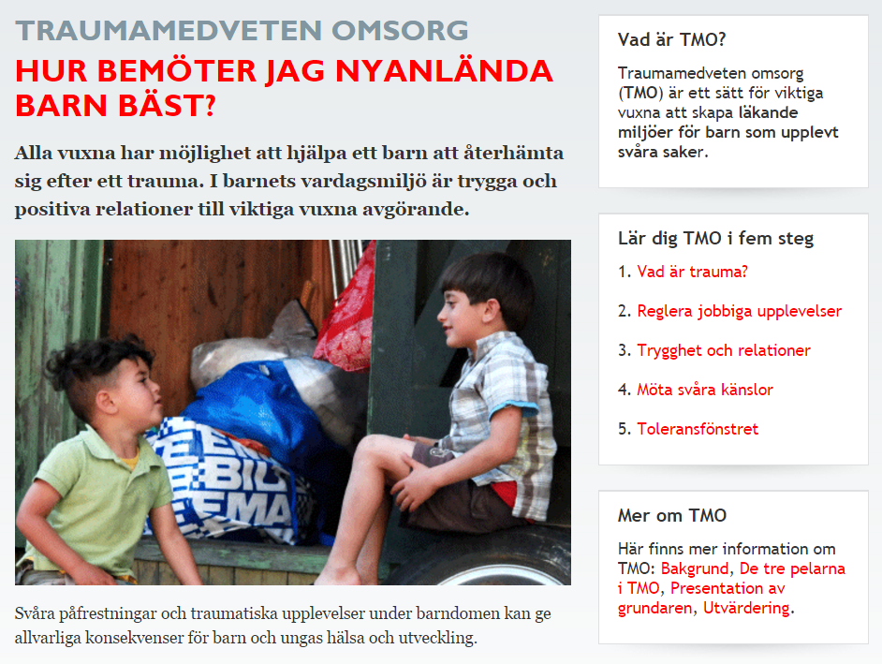
Notes:
https://www.raddabarnen.se/vad-vi-gor/mer-om-vad-vi-gor/traumamedveten-omsorg/
----------------------------------------------------------------
Källa: Rädda Barnen (2017)

Slide 20
Alla vuxna som möter barn och unga är viktiga vuxna
Kompetens hos viktiga vuxna:
Förstår sambandet mellan svåra händelser, känslor och beteenden
Att vi ser barnet och barnets behov oavsett på vilket sätt barnet förmedlar sina behov
Förstår att vi är det verktyg som kan göra skillnad
Att vi tränar på att hantera våra egna känslor
Att vi själva söker stöd
Att vi har tålamod
Notes:
----------------------------------------------------------------
Källa: Information sammanställd av konsult på UPH, SKL, Kalingas R. M. 2016 baserat på material från Rädda Barnen:
Cagérus Barucija, L. 2016 Traumamedveten omsorg. Migration och psykisk hälsa- för elevhälsan, 2016-11-15, kl.10-16, Stockholm.
Se inspelning av föreläsningen här:
http://play.quickchannel.com/Qc/create/mainshow.asp?play=14207

Slide 21
Värderingar:
Barn/ungdomar gör så gott de kan, alla barn vill lyckas
Barn/ungdomar är inte svåra, de har det svårt
Barn/ungdomar manipulerar inte, de skyddar sig
Barn/ungdomar hittar inte hela tiden på nya historier, de blandar minnen
Barn/ungdomar berusar sig inte för berusningens skull, de dämpar psykisk smärta
Barn/ungdomar skadar sig inte för uppmärksamhet, de reglerar känslor
Notes:
Vad utgår ni från för värderingar på er skola? Hur ser er värdegrund och likabehandlingsplan ut? Hur tar den sig form i praktiken? Finns det områden att förbättra eller klargöra?
----------------------------------------------------------------
Källa: Information sammanställd av konsult på UPH, SKL, Kalingas R. M. 2016 baserat på material från Rädda Barnen:
Cagérus Barucija, L. 2016 Traumamedveten omsorg. Migration och psykisk hälsa- för elevhälsan, 2016-11-15, kl.10-16, Stockholm.
Se inspelning av föreläsningen här:
http://play.quickchannel.com/Qc/create/mainshow.asp?play=14207

Slide 22
Filmklipp
Boston 24/7 with principal McAfee

Slide 23
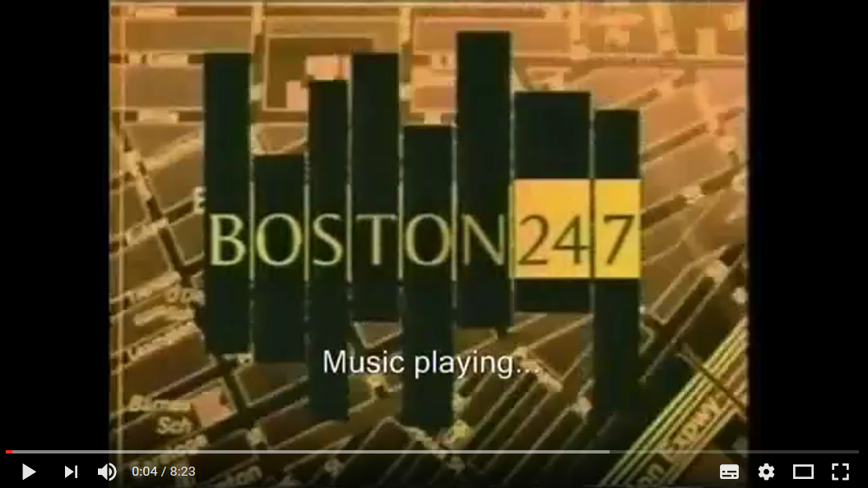

Slide 24
Boston 24/7 with principal McAfee
TMO: Trygghet, Relationer, Coping
Hur hade situationen kunnat hanteras annorlunda?
https://www.youtube.com/watch?v=X9_WwuGF4dM
Notes:
https://www.youtube.com/watch?v=X9_WwuGF4dM
8,24 min
Filmklipp från en skola i Boston
Bra diskussionsunderlag: Vad händer i klippet? Vilka bemötande var bra, mindre bra? Hur hade situationen kunnat hanteras annorlunda?

Slide 25
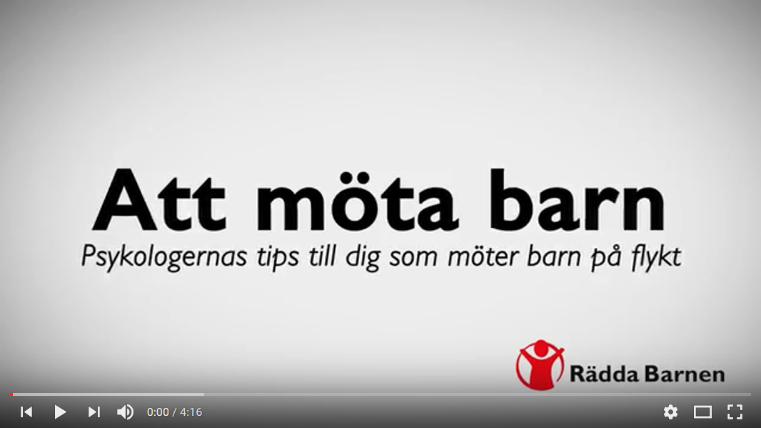
Att möta barn på flykt
Rädda Barnen har information om hur du möter barn med svåra upplevelser
Fyra korta filmer om mötet:
  Så påverkas barn som är utsatta för påfrestningar
  Barns behov av trygghet
  Barns behov av goda relationer
  Att hantera svåra känslor
https://www.raddabarnen.se/vad-vi-gor/barn-pa-flykt/sa-kan-du-stodja-nyanlanda-barn/bemota-barn-pa-flykt/
Notes:
Rädda barnen har tagit fram informationsmaterial om hur man ska bemöta barn med svåra upplevelser.
På Rädda barnens sajt hittar ni fyra korta filmer där psykologer berättar om vad ni kan göra för att stötta barn som har varit med om svåra saker.
Ni kan också lyssna på Camilla Küster från Rädda Barnen om vad som händer vid trauma och vad som är viktigt i bemötande, baserat på de tre pelarna Trygghet, Relation, Coping (52 min):
http://urskola.se/Produkter/188334-UR-Samtiden-Internationella-brottsofferdagen-2015-Traumamedveten-omsorg
Eller läsa fem artiklar som behandlar samma tema:
https://www.raddabarnen.se/vad-vi-gor/barn-pa-flykt/sa-kan-du-stodja-nyanlanda-barn/

Slide 26
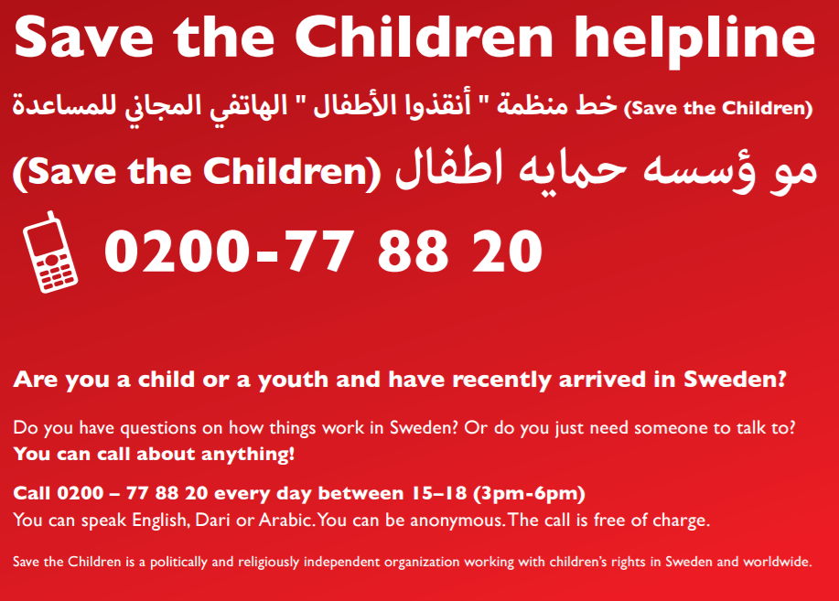

Slide 27
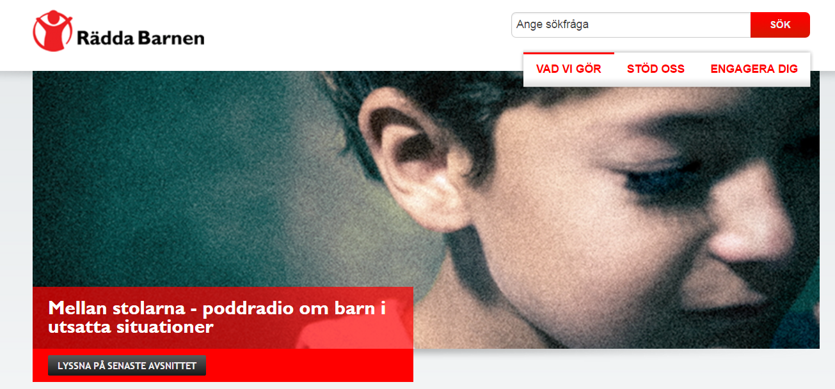
Notes:
https://www.raddabarnen.se/vad-vi-gor/mer-om-vad-vi-gor/centrum-for-barn-och-ungdomar/mellanstolarna/

Slide 28
Vad innebär det att vara integrerad?
”Ja, att man inte är utanför. Att man inte känner sig utanför – som man hör om ibland. Som man tänker på om mitt jobb, ibland känner man sig utanför. När man märker att ingen pratar med de somaliska kvinnorna, när man ser att man väljer prata med de svenska, då blir man ledsen faktiskt. Då tänker jag: nej, vi blir aldrig del av det här, man känner sig nästan som hemlös, faktiskt.” (Riana, 24 år, Eritrea/Sudan))
Notes:
Vikten av att vara integrerad för psykiskt välmående. Det är viktigt att arbeta för inkludering redan från start, med barn och unga, både med utlandsfödda och Sverigefödda svenskar. Skolan är en utmärkt plattform för detta som en arena där alla befinner sig, eller bör befinna sig.
Integrering: viktigt för en långsiktig psykisk hälsa- går åt två håll. Inte bara arbete med gruppen nyanlända och asylsökande- också med svenskfödda elever och personal.
Att ha en likabehandlingsplan som reflekteras i beteenden av både elever och personal.
----------------------------------------------------------------
Källa: MUCF (2016) Unga nyanländas etablering i arbets- och samhällslivet. FOKUS 16, s.75. MUCF Distribution

Slide 29


Notes:
Självklart! De handlar om rättigheter (Rädda barnen)- samtal och diskussionsmaterial. Utgångspunkt i och bygger på barnkonventionen. Värdegrundsarbete- delaktiga elever, trygg stämning i skolan
https://www.raddabarnen.se/Documents/ung-och-skola/skola/sjalvklart-material.pdf (2011)
En rättighetsbaserad skola är en arbetsmodell som är framtagen av UNICEF- har använts på många platser i världen med stor framgång. Nu i Sverige. Den utgår från FNs konvention om barnens rättigheter. En skola som är rättighetsbaserad- genomsyrar barnkonventionen hela skolan: visioner, värderingar och även praktiskt arbete. Mer kunskap och diskussion om allas lika värde, elever mer medvetna om sig själva och andra. Trygghet och trivsel i skolan ökar, kränkningar och trakasserier minskar.
UNICEF- bjuder in till en workshop-
(7 skolor har omfattats av pilotprojektet med UNICEF Sverige)

Slide 30
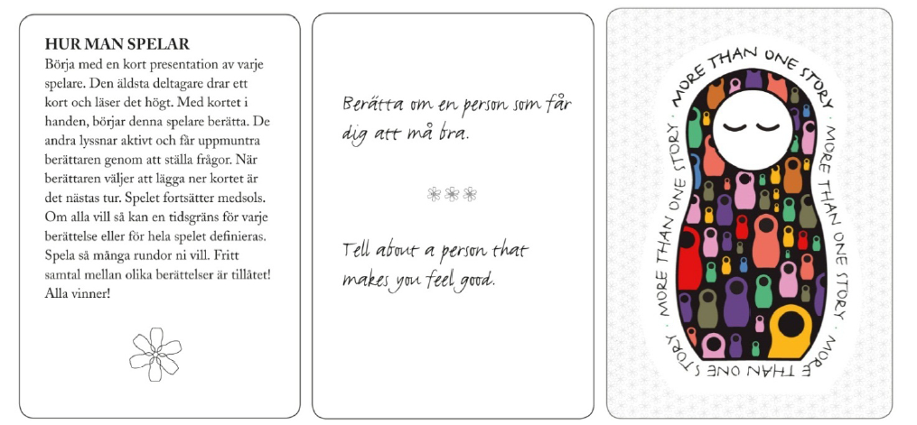
More Than One Story
Notes:
Ett kortspel som är utvecklat för att bygga broar mellan människor i alla åldrar, från alla bakgrunder och kulturer. Ett enkelt kortspel som är uppbyggt kring frågor där deltagare uppmuntras berätta om sitt liv, sina erfarenheter, minnen, drömmar. Det tränar lyhördhet, medkänsla, öppenhet och respekt. Spännande möten mellan olika generationer och kulturer. Denna metod får människor att utmana sina egna fördomar så att misstro och rädsla kan omvandlas till en vilja att komma närmare. (2012 första upplagan).
http://www.simrishamn.se/mtos/projekt
-----------------------------------------
Källa: Seth Selleck, Simrishamns kommun (2017)

Slide 31
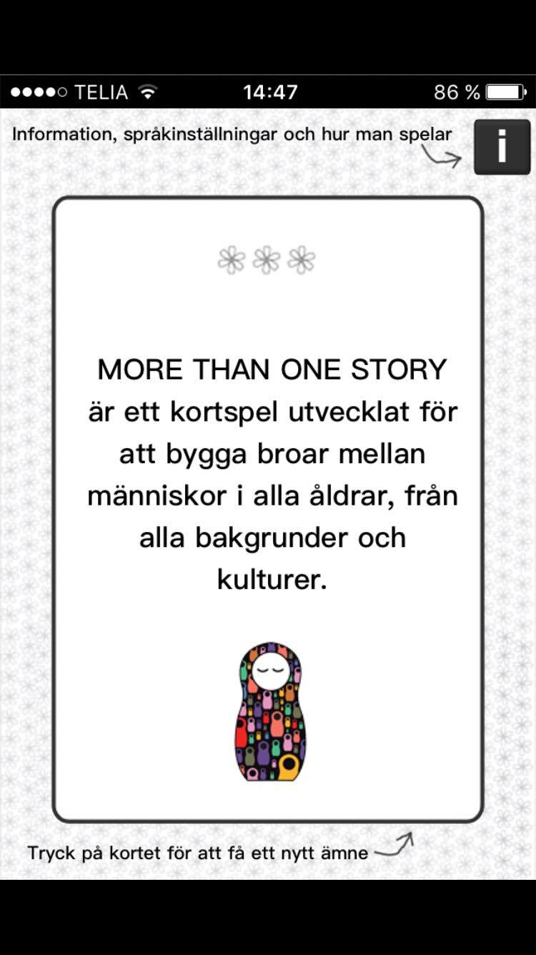
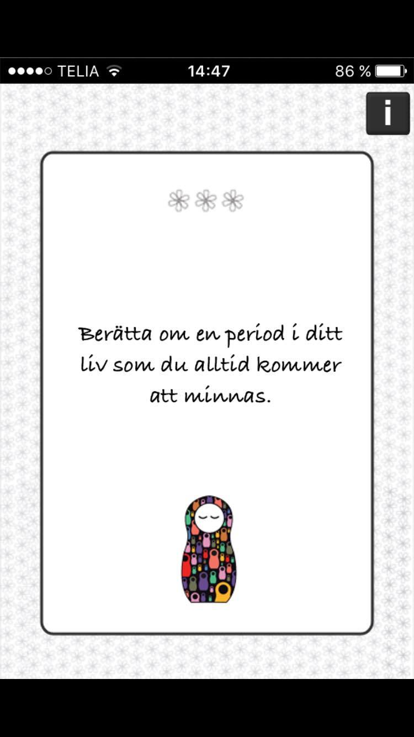
Notes:
More Than One Story finns som gratisapp för både Android och iPhone.
Nu går det även att beställa kortspelet på engelska, arabiska och spanska från organisationen Amity som är baserad i Storbritannien och levererar till hela världen: http://www.amityhcd.co/more-than-one-story
http://www.simrishamn.se/mtos/projekt
-----------------------------------------
Källa: Seth Selleck, Simrishamns kommun (2017)

Slide 32
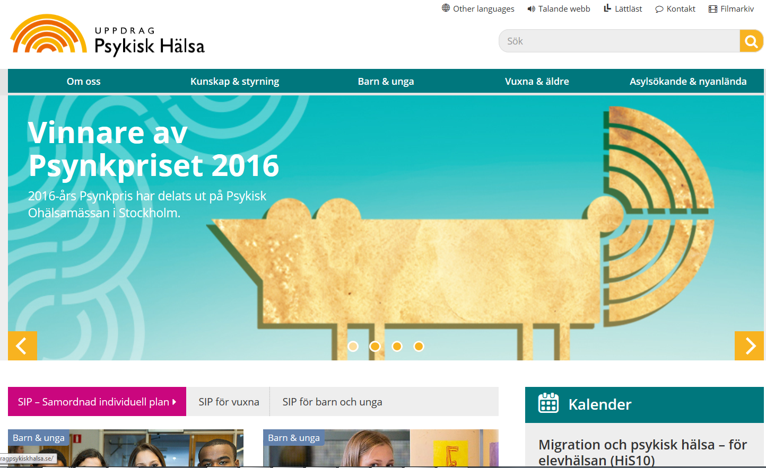
www.uppdragpsykiskhalsa.se
Notes:
Här hittar du all information du behöver och alla verktyg som har presenterats under dagen. Gå in på fliken Asylsökande & nyanlända
----------------------------------------------------------------
Källa: Uppdrag Psykisk Hälsa, SKL (2017)

Slide 33
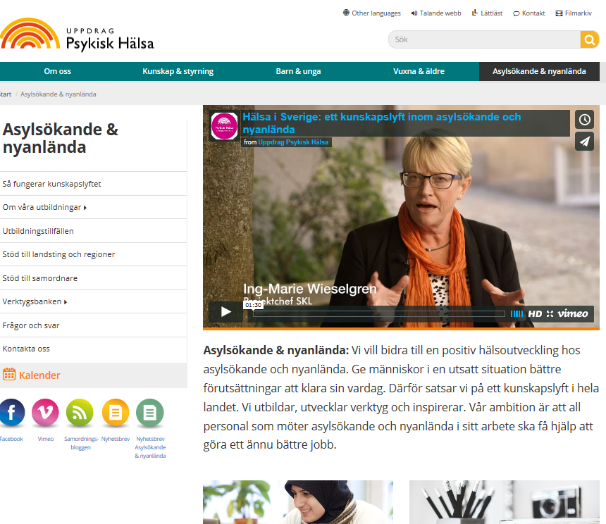
Notes:
Klicka på Om våra utbildningar. Här hittar du information om alla utbildningar som har tagits fram inom Hälsa i Sverige.
----------------------------------------------------------------
Källa: Uppdrag Psykisk Hälsa, SKL (2017)

Slide 34
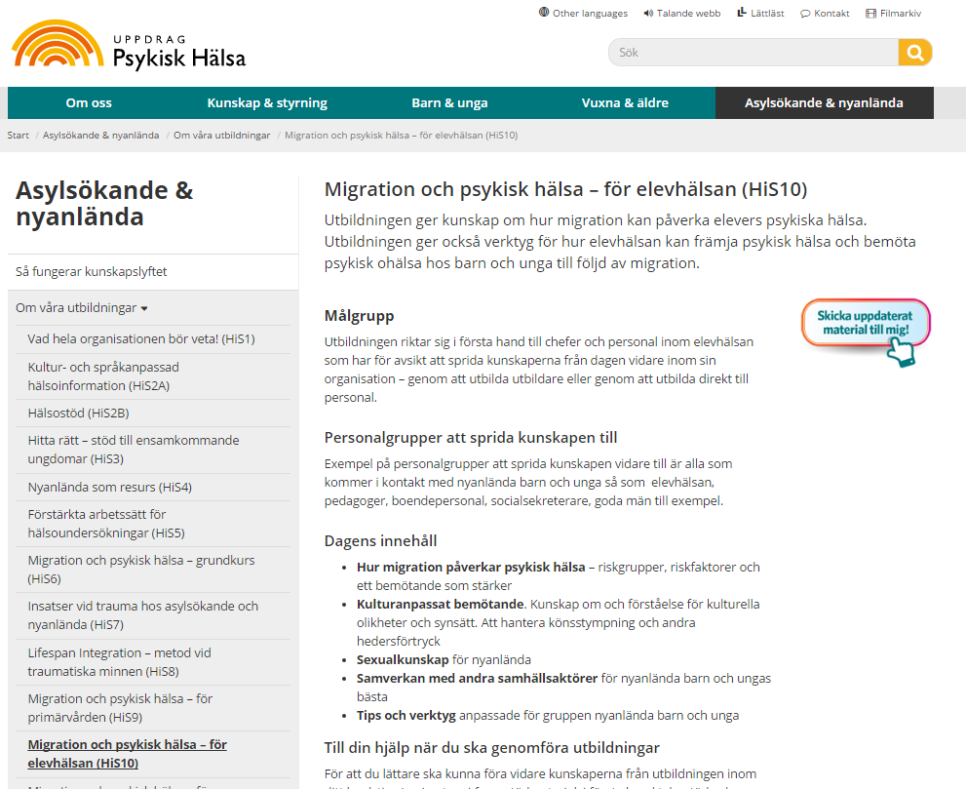
Notes:
Klicka på Migration och psykisk hälsa – för elevhälsan (HiS10). Här finns allt material från utbildningsdagen.
----------------------------------------------------------------
Källa: Uppdrag Psykisk Hälsa, SKL (2017)

Slide 35
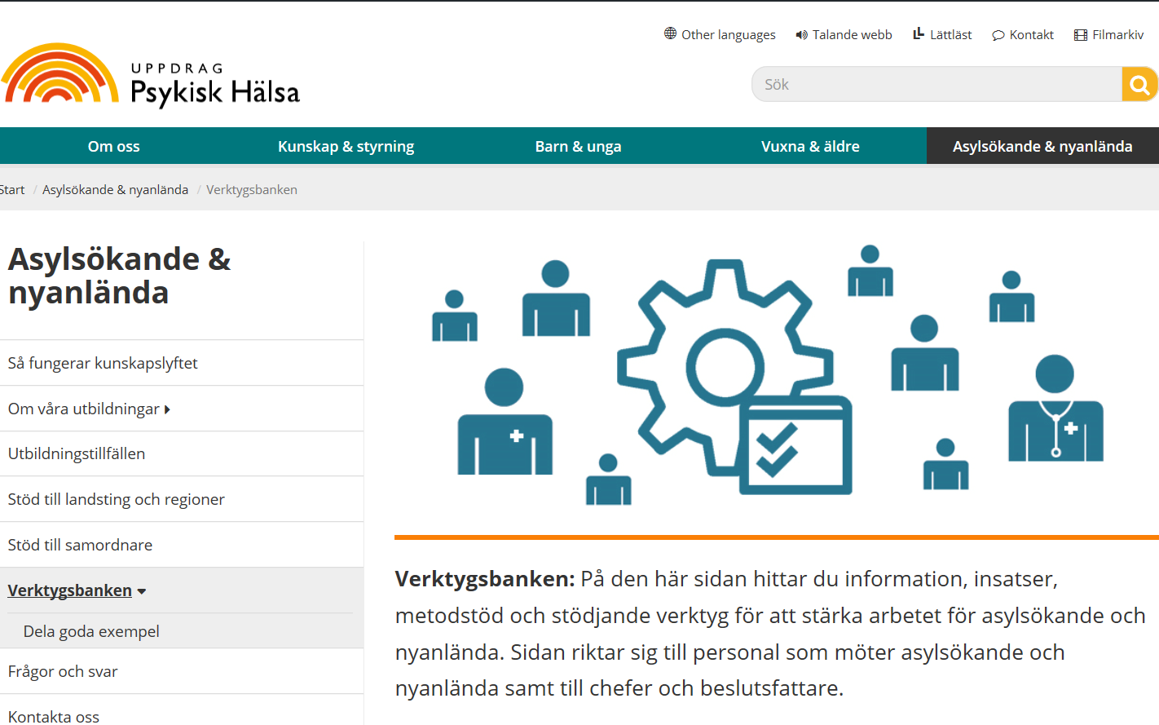
Goda exempel i Verktygsbanken
Information, insatser, metodstöd och stödjande verktyg för att stärka arbetet med asylsökande och nyanlända
För personal som möter asylsökande och nyanlända samt för chefer och beslutsfattare
http://www.uppdragpsykiskhalsa.se/asylsokande-och-nyanlanda/verktygsbanken/
Notes:
Under samma flik Asylsökande & nyanlända finns även vår verktygsbank. Där kan du hitta goda exempel och användbara verktyg, samt dela med dig av dina egna.
----------------------------------------------------------------
Källa: Uppdrag Psykisk Hälsa, SKL (2017)

Slide 36
Ta hem och sprid!
Material som är fritt att använda och sprida!
Närmsta kollegor – större sammanhang
Skriftligt och webbutbildningar
Detaljerat och kan användas direkt som det är.
Kan använda delar av.
Vad av detta kan du använda i din verksamhet?
Notes:
----------------------------------------------------------------
Källa: Uppdrag Psykisk Hälsa, SKL (2017)

